Slide 1
Ostnokožci
Přečti si v učebnici kapitolu „Ostnokožci“ – str. 22.
Udělej si zápis do sešitu podle prezentace.

Slide 2
Prostředí:
výhradně mořští živočichové.
Hlavní znaky:
paprsčitě souměrné tělo.
v jejich těle je systém vodních cév, který umožňuje pohyb těla panožkami – rozvádí kyslík a živiny a odvádí z těla odpadní látky.
Zástupci:
hvězdice, ježovka, sumýš

Slide 3
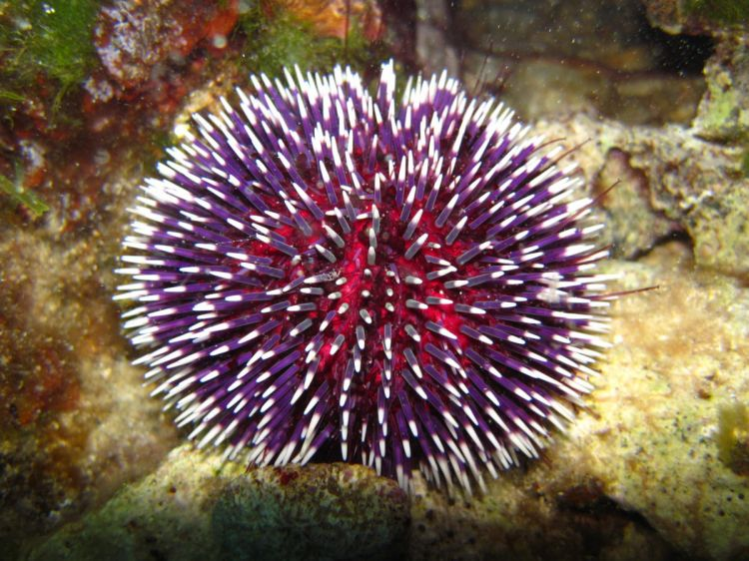

Slide 4
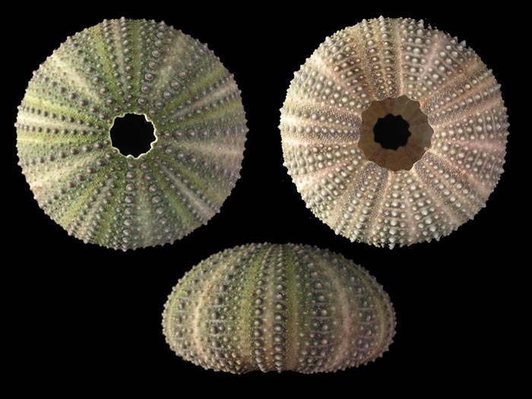

Slide 5
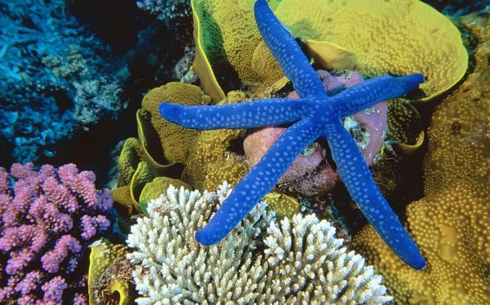

Slide 6
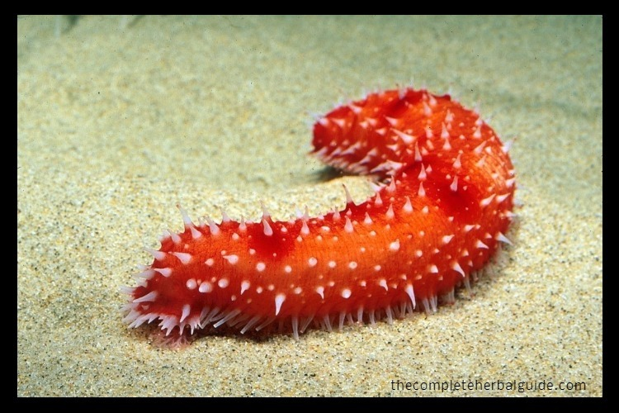

Slide 7
